Slide 1

مقدمه‌ای بر یادگیری ماشین و یادگیری ژرف
محمد حسین رهبان
جلسه اول

Slide 2
اطلاعات درس
مخاطبین: برنامه نویسی مقدماتی (پایتون)
ساختار: ۸ جلسه – Hands on و عملیاتی
وب‌سایت: اطلاع‌رسانی می‌شود (کوئرا)

Slide 3
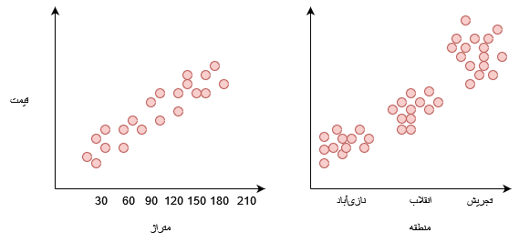
پیش‌بینی قیمت ملک
فاکتورهای مهم؟
منطقه یا محله
متراژ
پارکینگ
تعداد واحد
تعداد طبقه

Slide 4
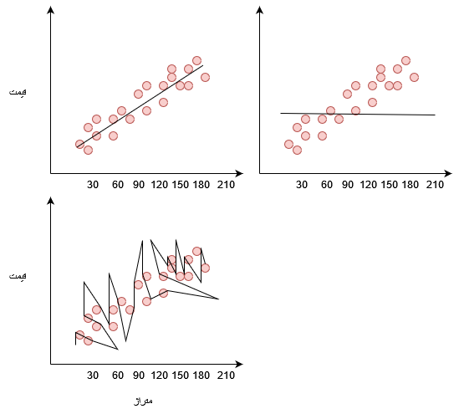
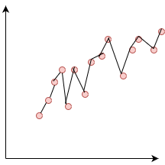
پیش‌بینی قیمت ملک
چگونه قیمت ملک‌هایی که ندیده‌ایم را تخمین بزنیم؟

Slide 5
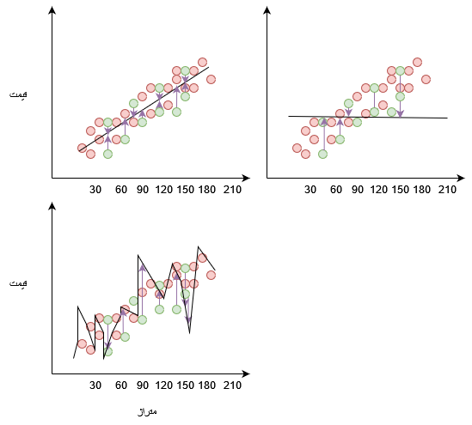
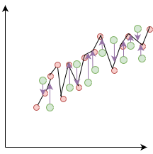
پیش‌بینی قیمت ملک
کدام مدل‌سازی مناسب است؟
کدام مدل‌سازی اصلا داده‌ها را یاد نگرفته؟ (Underfit)
کدام مدل روی داده‌ی جدید عملکرد خوبی ندارد؟ (Overfit)

Slide 6
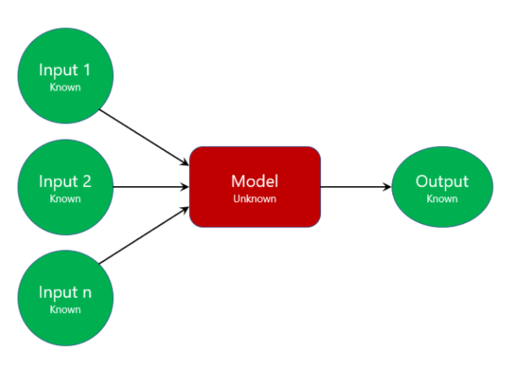
یادگیری ماشین (machine learning)
تخمین یک متغیر (قیمت ملک)
داده
تعمیم (Generalization)
نظم، الگو، یا قاعده

Slide 7
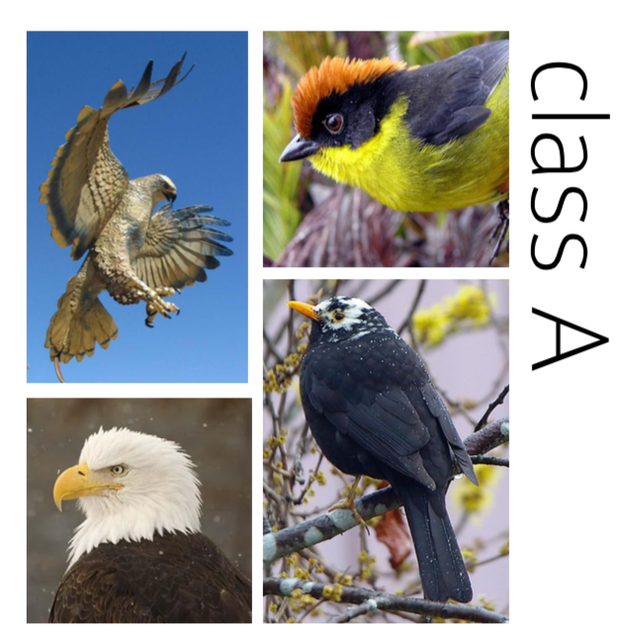
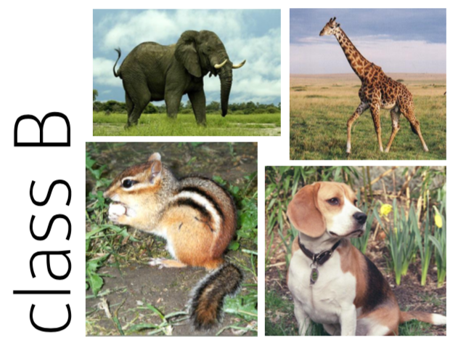
یک چالش بامزه
داده‌ها
Courtesy: Hal Daumé III, A Course in Machine Learning, 2017

Slide 8
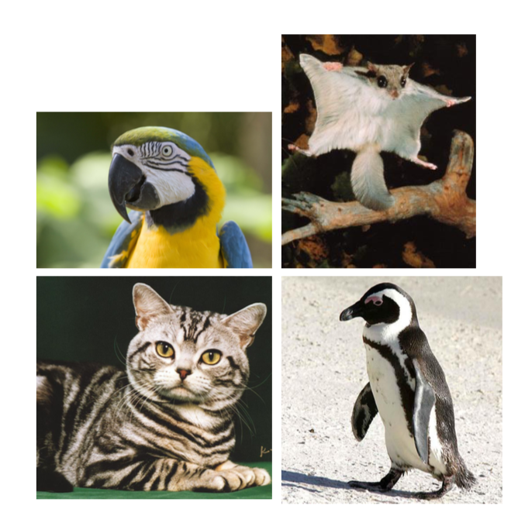
کدام برچسب‌زنی صحیح است؟
A
A
A
B
B
B
B
A
Courtesy: Hal Daumé III, A Course in Machine Learning, 2017

Slide 9
کدام منحنی صحیح است؟
y
x

Slide 10
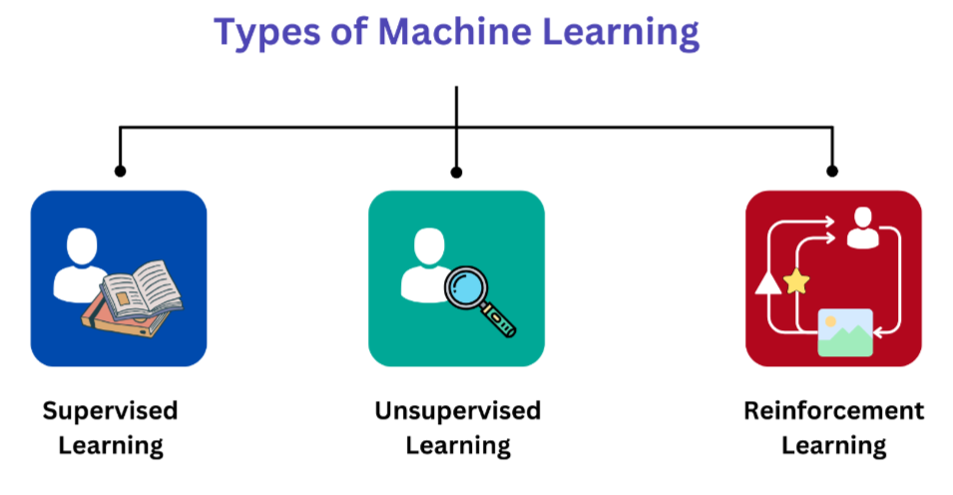
انواع یادگیری ماشین
یادگیری نظارتی (Supervised Learning)
پیش‌بینی خروجی بر اساس داده‌های برچسب‌گذاری شده (رگرسیون و دسته‌بندی)
یادگیری بدون ‌نظارت (Unsupervised Learning)
پیدا کردن الگوها و ویژگی‌های مخفی در داده (خوشه بندی و کاهش بعد)
یادگیری تقویتی (Reinforcement Learning)
یادگیری عمل یا فعل بر اساس پاداش‌ در طول زمان (رباتیکس)

Slide 11
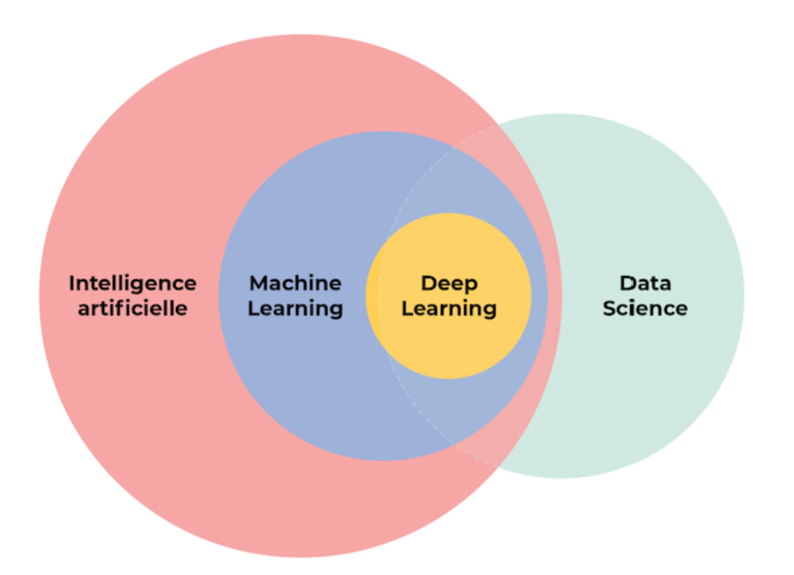
هوش مصنوعی، یادگیری ماشین، یادگیری عمیق، علوم داده

Slide 12
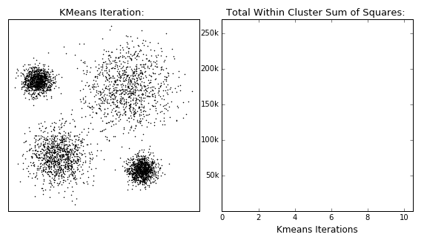
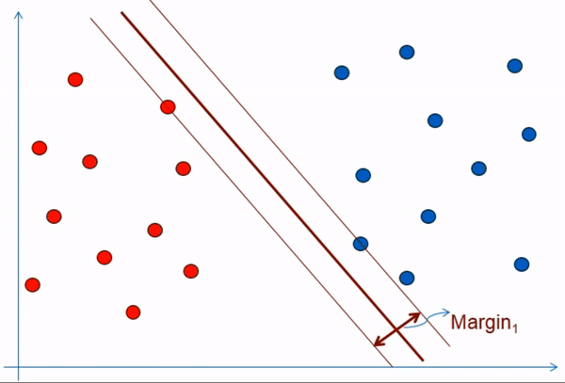
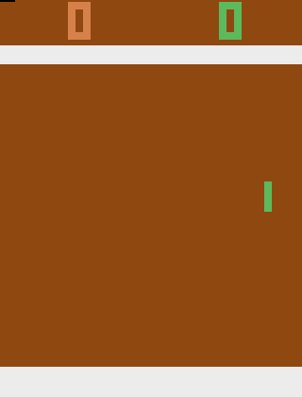
مثال‌هایی از یادگیری ماشین
یادگیری تقویتی یادگیری بدون نظارت یادگیری نظارتی

Slide 13
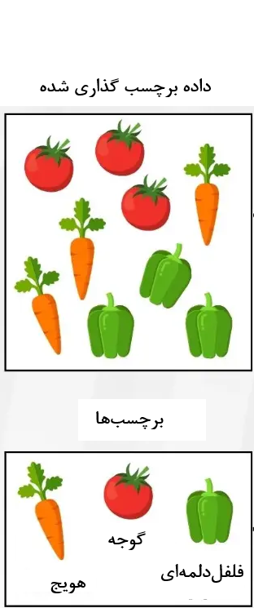
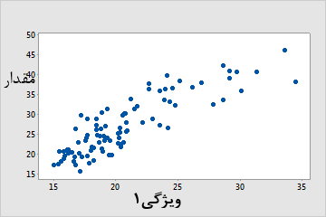
الگوریتم‌های کلیدی
یادگیری نظارتی
Linear Regression و Logistic Regression
Decision Tree
Support Vector Machines (SVM)
Neural Networks

Slide 14
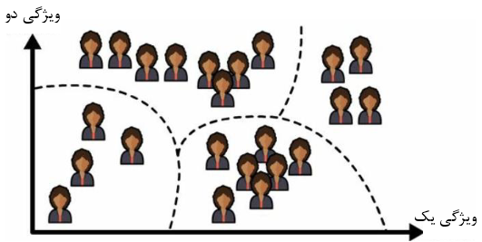
الگوریتم‌های کلیدی
یادگیری بدون نظارت
K-means Clustering
Hierarchical Clustering
PCA
t-SNE

Slide 15
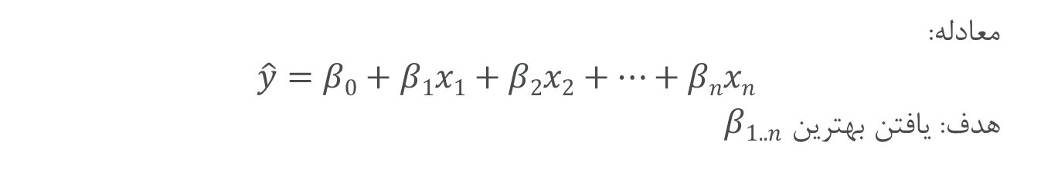
رگرسیون خطی
مدل کردن رابطه بین خروجی و ورودی
پیدا کردن بهترین (کم هزینه‌ترین) خط یا صفحه برای دادگان
معادله:
$$\hat{y}=β0+β1x1+β2x2+…+βnxn$$
هدف: یافتن بهترین $β1..n$

Slide 16
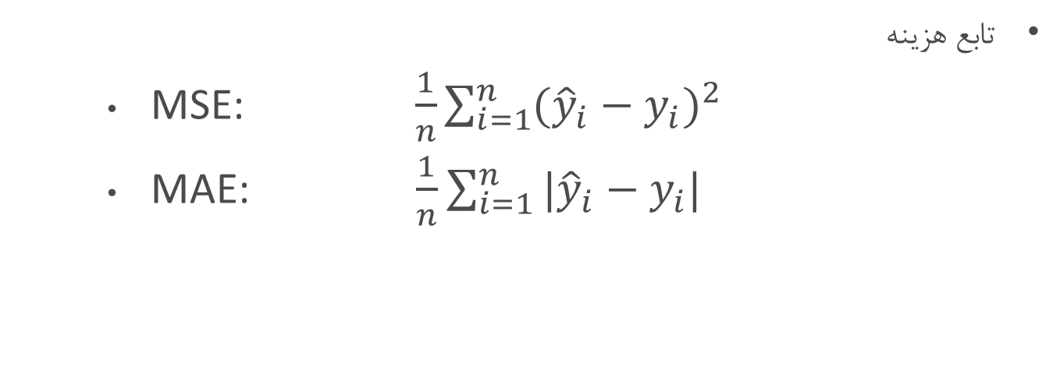
رگرسیون خطی
تابع هزینه
MSE:$\frac{1}{n}\sum_{i=1}^{n}{{({\hat{y}}_{i}−y_{i})}^{2}}$
MAE: $\frac{1}{n}\sum_{i=1}^{n}{|{\hat{y}}_{i}−y_{i}|}$

Slide 17
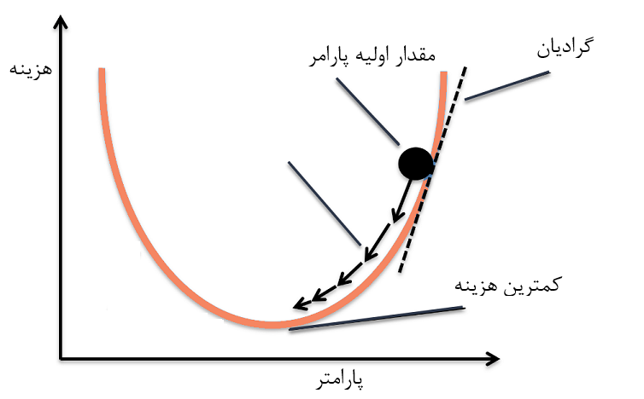
رگرسیون خطی
گرادیان کاهشی
_{مثال تعاملی: رگرسیون خطی}

Slide 18
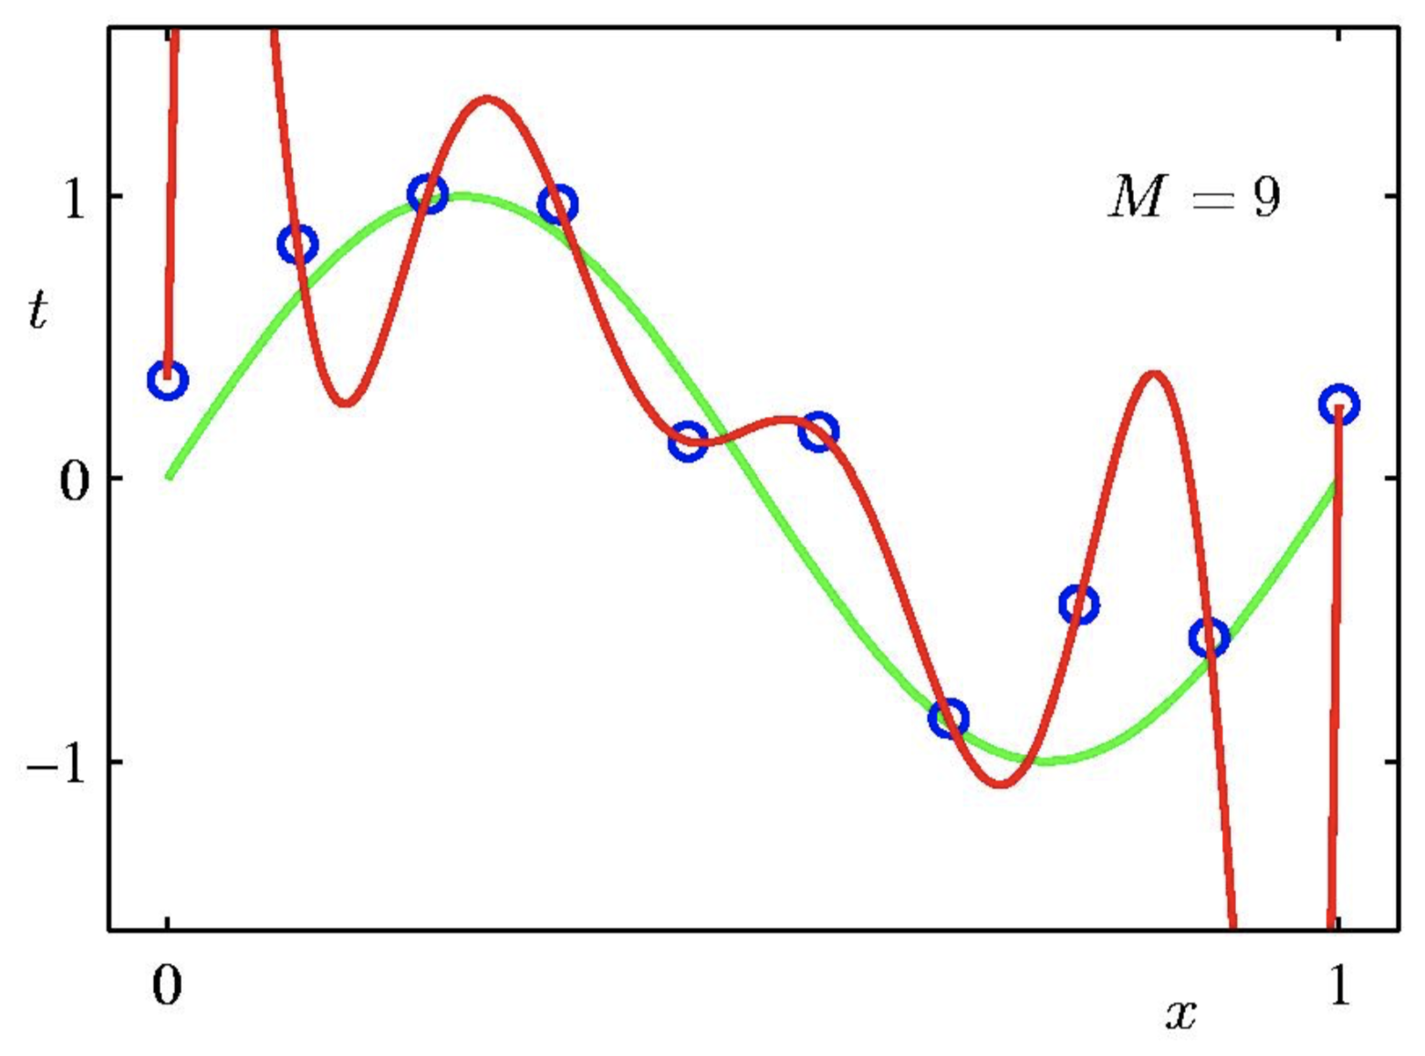
بیش‌برازش (overfitting)
مدل پیچیده: چند جمله‌ای درجه ۹ به جای خط
خطا روی داده آموزشی پایین
خطا روی داده دیده‌ نشده (آزمایشی) بالا
چگونه رفع کنیم؟ داده بیشتر – مدل ساده‌تر – منظم‌سازی (regularization)

Slide 19
K-Means
مفهوم:
روشی برای دسته بندی و تقسیم بندی داده‌ها به خوشه‌های مجزا.
الگوریتم:
قرار دادن تعدادی مرکز خوشه بصورت تصادفی.
تخصیص هر داده به یک مرکز بر اساس فاصله اقلیدسی.
بروزرسانی مرکز خوشه‌ها بر اساس میانگین داده‌های داخل هر خوشه.
تکرار مراحل بالا تا همگرایی.

Slide 20
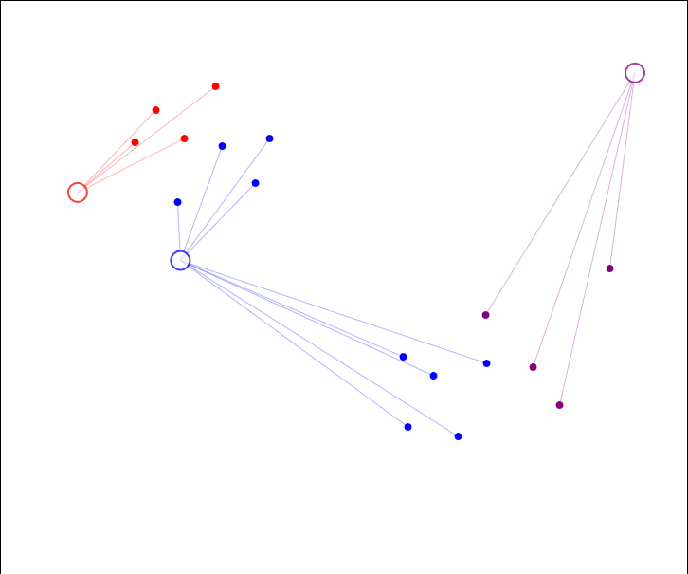

K-Means
قرار دادن تعدادی مرکز خوشه بصورت رندم.
تخصیص هر داده به یک مرکز بر اساس
فاصله اقلیدسی.
چگونه تعداد مراکز خوشه را مشخص کنیم؟
آیا محل اولیه مراکز خوشه تاثیری در همگرایی دارند؟

Slide 21
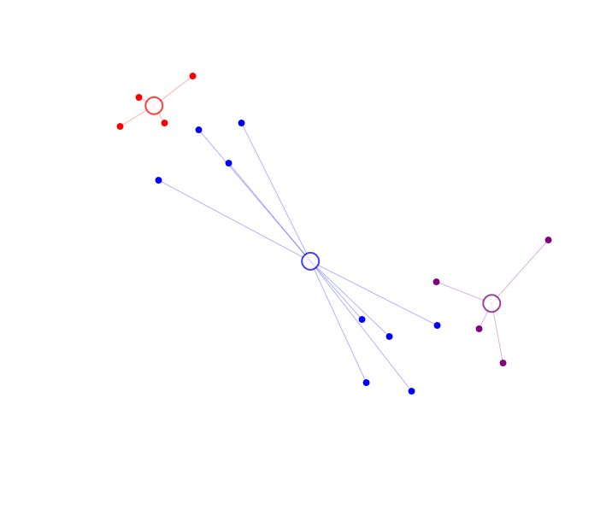
K-Means
بروزرسانی مرکز خوشه‌ها بر اساس
میانگین داده‌های داخل هر خوشه.

Slide 22
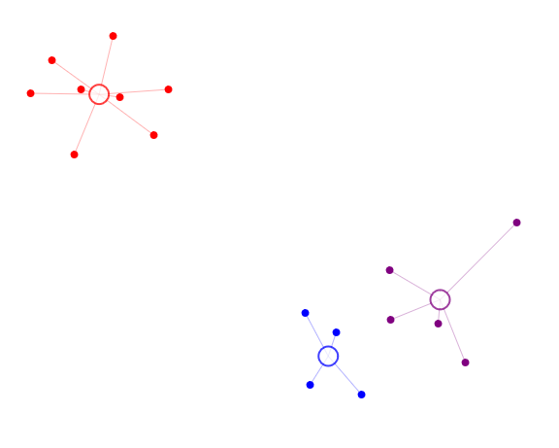
K-Means
تکرار مراحل
مثال تعاملی KNN

